Slide 1

Clowns Informatics
Jaime medina
Eva Gómez
David jaraba
Jorge benavente

Slide 2

Laravel
Un framework de PHP conocido por su elegancia y potencia en el desarrollo web.

Slide 3



Gestión de productos
Cada producto está representado por una instancia de la clase Product.
Para asociar un producto con una categoría, utilizamos una relación de muchos a uno (ManyToOne) con la entidad Category.
Asociamos cada producto con un proveedor utilizando una relación de muchos a uno (ManyToOne) con la entidad Supplier.
1:1
1:N
1:N
1:1

Slide 4

Gestión de proveedores
Tendrá una relación uno a muchos, esto significa que cada proveedor puede suministrar múltiples productos de la tienda.
Esta relación permite un seguimiento efectivo de los proveedores y los productos que suministran, lo que garantiza una gestión eficiente de los recursos.

Slide 5

Gestión de clientes
Los clientes tienen la capacidad de acceder a la lista de productos.

Slide 6

Gestión de empleados
Los empleados tienen acceso completo a todas las funcionalidades de la aplicación, lo que les permite realizar operaciones CRUD en productos, clientes y otros recursos de la tienda de informática.

Slide 7

Gestión de categorías
Cada categoría puede estar asociada con múltiples productos a través de una relación de uno a muchos. Esto nos permite asignar productos a categorías específicas para una mejor organización.
Asimismo, una categoría puede estar asociada con múltiples proveedores a través de otra relación de uno a muchos. Esto puede ser útil para rastrear los proveedores que suministran productos dentro de una categoría particular.

Slide 8

Gestión de pedidos
Los pedidos incluyen ID, cliente asociado, líneas de pedido y fechas importantes.
Los clientes tienen información básica como nombre, correo y dirección. Las líneas de pedido detallan productos, cantidades y precios.

Slide 9

Gestión de usuarios
En la nueva versión de la tienda, hemos agregado un carrito para visualizar y comprar productos con opción de rellenar datos de envío y pago. Los usuarios pueden ver y editar sus datos personales, así como revisar el historial de compras en la ventana Home.

Slide 10

Tecnologías usadas

Slide 11

PHP
Usamos PHP para programar la lógica del servidor.

Slide 12

Laravel
Usamos el framework Laravel de PHP debido a su robusta arquitectura MVC.

Slide 13

Bootstrap
Usamos Bootstrap como framework para el desarrollo de la interfaz.

Slide 14

PostgreSQL
Empleamos PostgreSQL para almacenar los datos de clientes y empleados.

Slide 15

MongoDB
Hacemos uso de MongoDB para almacenar toda la información de los pedidos.

Slide 16
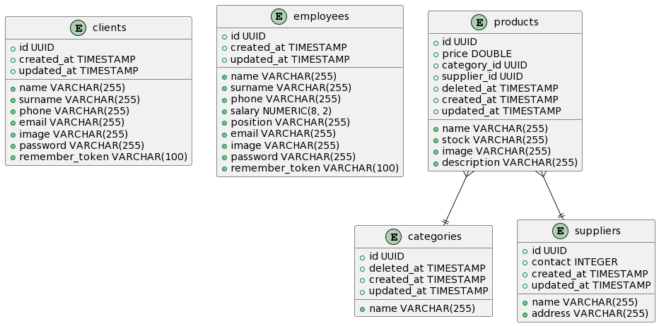
Diagrama Entidad Relación

Slide 17

Precios

Slide 18

Bases de datos - PostgreSQL
AMAZON RDS
db.t4g.medium
CPU virtual: 2
Memoria RAM: 4GB
30GB de almacenamiento SSD
Escalable a otras opciones como db.t4g.large o db.t4g.2xlarge

Slide 19

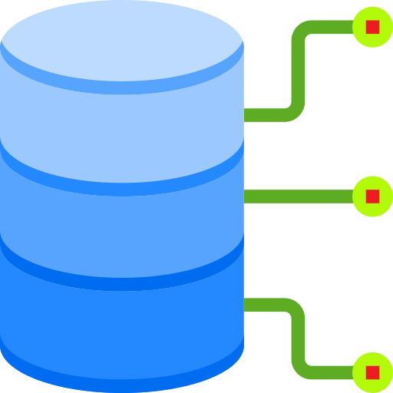
Bases de datos - MongoDB
AMAZON DocumentDB
db.t4g.medium
CPU virtual: 2
Memoria RAM: 4GB
Se paga por el almacenamiento utilizado
Escalable a otras opciones como db.r6g.large o db.r6g.2xlarge

Slide 20


Producción – Elección del servidor
AMAZON EC2
t4g.medium
CPU virtual: 2
Memoria RAM: 4GB
Ancho de banda: Hasta 5Gb por segundo
Posibilidad de escalar a otras opciones

Slide 21

Servicios recomendados opcionales
Elastic Load Balancing (ELB)
Servicio de AWS para distribuir automáticamente el tráfico entre instancias de Amazon EC2
Recomendable si nuestra aplicación requiere escalar

Slide 22


Servicios recomendados opcionales
Servicio de Almacenamiento Simple (S3)
Servicio para almacenar imágenes u otros archivos que subamos a la aplicación
Costo de 0,02€ por GB / Mes

Slide 23


Servicios recomendados opcionales
Servicio de caché (ElastiCaché)
Servicio para almacenar sesiones y compartirlas entre todas las instancias de la aplicación
Costo de 0.072€ por hora

Slide 24

Estimación de costes
EC2
t4g.medium
44,09€
RDS
db.t4g.medium 109,79€
DocumentDb
db.t4g.médium
109,79€
ELB
47,60€
S3
11,51€
Total
296,33€

Slide 25

Presupuesto final
Costes de producción: 6050,00 €
Mantenimiento: 121,00 €
Servidores: 358,55 €
TOTAL: 6529,55 €

Slide 26

Seguridad

Slide 27

Usuarios
La aplicación cuenta con dos tipos de usuarios: empleados y clientes. Los empleados tienen permisos para acceder y modificar todas las entidades de la base de datos y los clientes solo tienen permiso para ver productos y realizar pedidos.

Slide 28

Guards
Hemos utilizado guards personalizados para proporcionar distintos permisos entre clientes y empleados

